Slide 1

METODOLOGIA AGILE
Ciclo de vida en el desarrollo de software

Slide 2
SCRUM
Manifiesto AGILE
¿Qué es Agilidad?
“Agilidad es la capacidad de crear y responder al cambio con el fin de obtener ganancias en un entorno empresarial turbulento”.
“La agilidad es la capacidad de equilibrar la flexibilidad y estabilidad”

Slide 3
SCRUM
Manifiesto AGILE
Aspectos o Pilares del Manifiesto
● A los individuos y su interacción, por encima de los procesos y las herramientas.
● El software que funciona, por encima de la documentación detallada.
● La colaboración con el cliente, por encima de la negociación contractual.
● La respuesta al cambio, por encima del seguimiento de un plan.

Slide 4
SCRUM
Definición
¿Qué es Scrum?
Scrum es un marco de trabajo de adaptación iterativa e incremental, rápido, flexible y eficaz diseñado
para ofrecer un valor significativo de forma rápida en todo el proyecto.
Scrum es:
● Ligero.
● Fácil de entender.
● Extremadamente difícil de llegar a dominar.

Slide 5
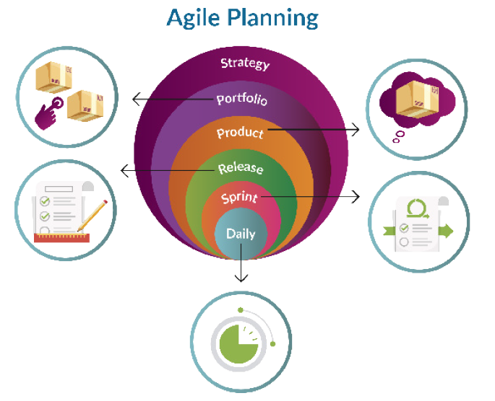
SCRUM
Esencia
La Esencia de Scrum
La esencia de Scrum es un pequeño equipo de personas. El equipo individual es altamente flexible y adaptativo. Estas fortalezas continúan operando en un equipo, en varios, en muchos y en redes de
equipos que desarrollan, liberan, operan y mantienen el trabajo y los productos de trabajo de miles de personas.
Cuando las palabras “develop” y development” se usan en la Guía de Scrum se esta haciendo referencia a trabajo complejo, tales como estos identificados anteriormente.

Slide 6
SCRUM
Team
Scrum Team
● El Scrum Team consiste en un Product Owner, el Development Team y un Scrum Master.
● El Scrum Team son autoorganizados y multifuncionales.
● El modelo de equipo en Scrum está diseñado para optimizar la flexibilidad, la creatividad y la productividad.
● El Scrum Team ha demostrado ser cada vez más efectivo para todos los usos anteriores y cualquier trabajo complejo.
● El Scrum Team entregan productos de forma iterativa e incremental, maximizando las oportunidades de obtener retroalimentación. Las entregas incrementales del producto “Done” aseguran que siempre estará disponible una versión potencialmente útil y funcional del producto.

Slide 7
SCRUM
Team
Product Owner
El Product Owner (PO) representa la voz del cliente, y es el encargado de maximizar el valor del
producto.
Scrum Master
● El Scrum Master es responsable de promover y apoyar Scrum como se define en la Guía de Scrum.
● Los Scrum Masters hacen esto ayudando a todos a entender la teoría, prácticas, reglas y valores de Scrum.
● El Scrum Master es un líder que está al servicio del Scrum Team. El Scrum Master ayuda a las personas externas al Scrum Team a entender qué interacciones con el Scrum Team pueden ser útiles y cuáles no.
Development Team
El Development Team consiste en los profesionales que realizan el trabajo de entregar un Incremento
de producto “ Done” que potencialmente se pueda poner en producción al final de cada Sprint. Un
Incremento “Done” es obligatorio en el Sprint Review. Solo los miembros del Development Team
participan en la creación del Incremento.

Slide 8
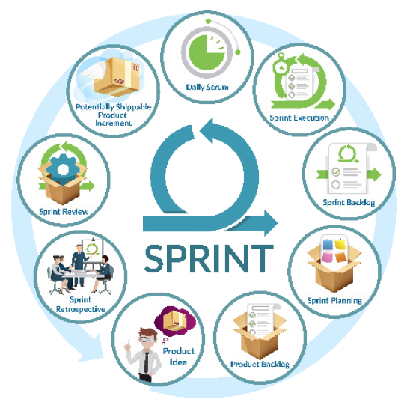
SCRUM
Elementos

